Slide 1
第10课 我们想给她一个惊喜。
Dì shí kè wǒmen xiǎng gěi tā yí gè jīng xǐ
1
山东大学国际教育学院
来华留学生预科部

Slide 2
生词
怎么 zěnme QPr why
这么 zhème Pr so
刷牙 shuāyá VO to brush teeth
洗脸 xǐliǎn VO to wash face
惊喜 jīngxǐ N surprise
起床 qǐchuáng V to get up
够 gòu A enough
散 sàn V to break up
发音 fāyīn N pronunciation
差不多 chàbuduō A similar;
almost the same
咖啡机 kāfēijī N coffee machine
主意 zhúyi N idea
辆 liàng M a measure word for vehicles
自行车 zìxíngchē N bike
骑 qí V to ride
语法
格式：越…越…
The structure “越…越…” the more…the more…
反问句：不是…吗？
The rhetorical question “不是…吗？”Isn’t…? Don’t…?

Slide 3
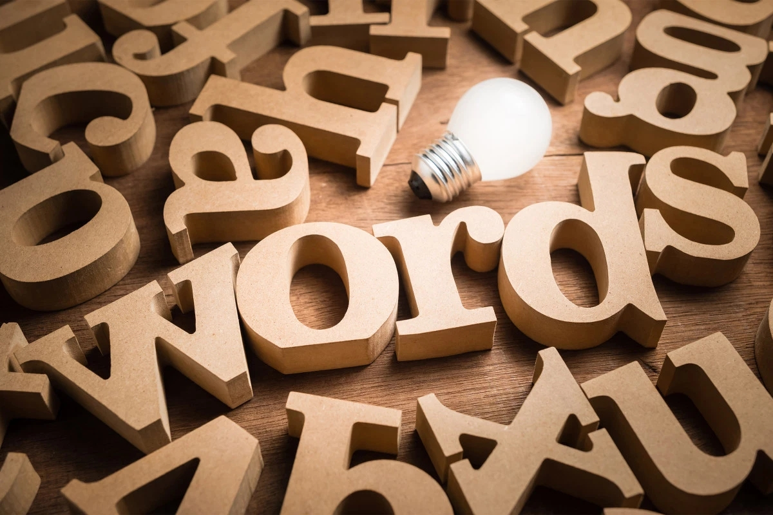
生词
WORDS

Slide 4
怎么 为什么
怎么
QPr
你是怎么去上海的？
去图书馆怎么走？
快八点了，你怎么还不起床？
他平时都是第一个来，今天怎么迟到了？
怎么没有人？真奇怪！
你为什么喜欢春天？
李白今天迟到了，为什么？

Slide 5
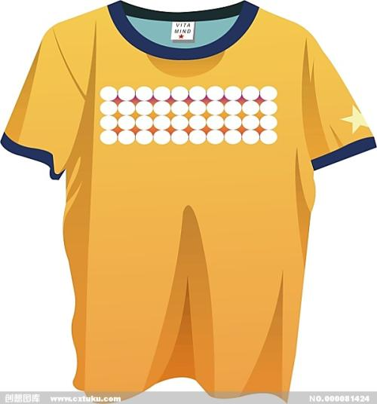
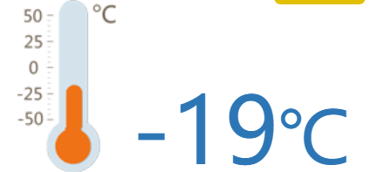
这么
Pron
A：这种苹果30块一斤。
B：这么贵？别买了！
A：他今天怎么这么高兴？
B：因为他成绩很好。
10000块/件
我没买过这么贵的衣服。
我没去过这么冷的地方。

Slide 6
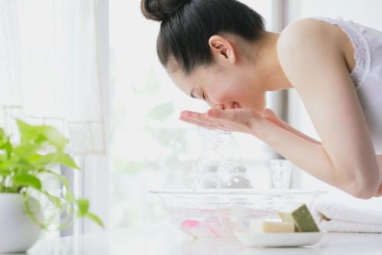
洗脸
VO
我早上第一件事就是洗脸。
我洗完脸了。

Slide 7
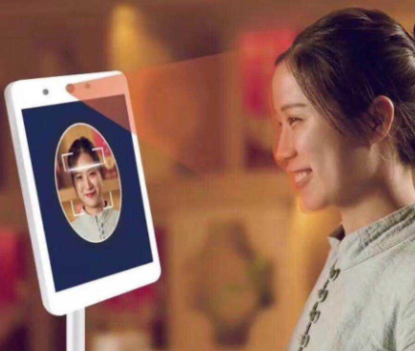
刷牙
VO
她用牙刷刷牙。
医生：你哪儿不舒服？
病人：我牙疼。
刷脸

Slide 8
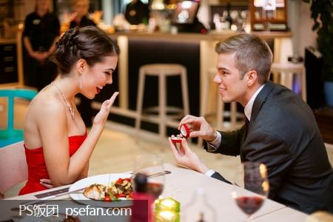
惊喜
N
一个惊喜
他给女朋友一个惊喜。

Slide 9
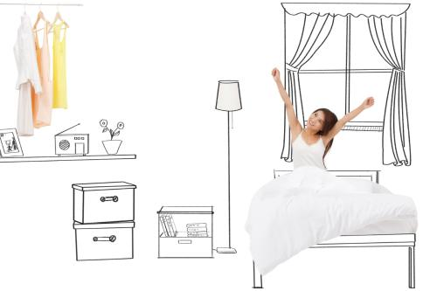
起床
VO
你一般几点起床？
你和同屋谁先起？
早睡早起身体好。

Slide 10
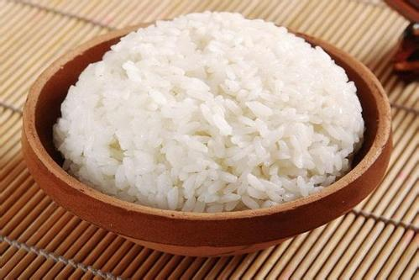
够
V
9点的火车
12点的飞机
时间够/不够。
现在去，时间够吗？
（去食堂吃饭）卡里还有20块，钱够吗？
一碗米饭够吗？你吃得太少了！

Slide 11
发音
N
李白的发音很好，和中国人一样。
A：下课以后，
我们一起练习发音吧！
B：好的！

Slide 12
散
V
不能送中国人伞，因为“伞”跟“散”发音差不多。
他跟女朋友散了。
孩子跟妈妈走散了。

Slide 13
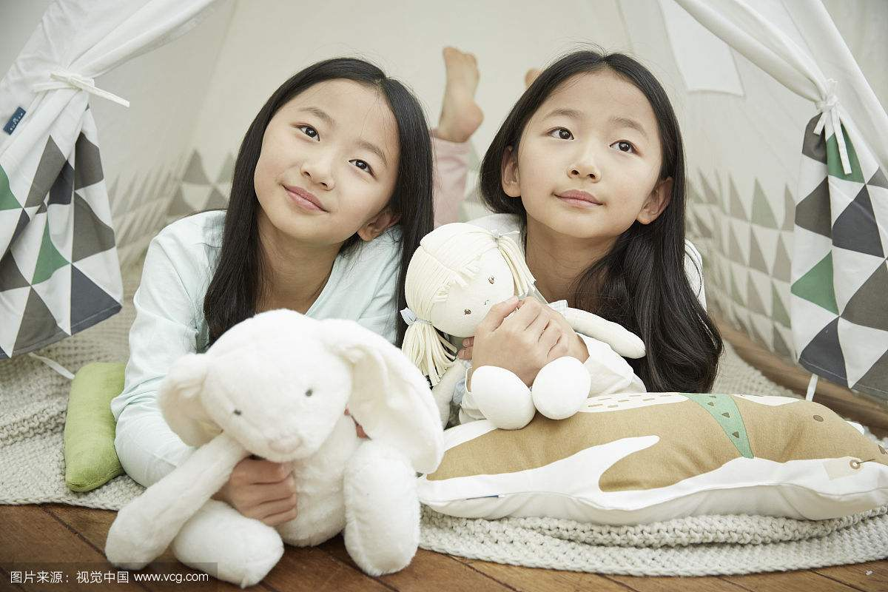
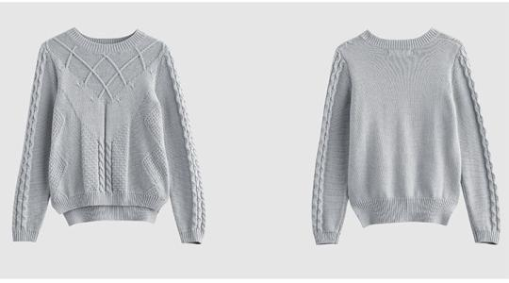
差不多
Adj
/几乎一样。
她们长得差不多。
这两件毛衣看起来差不多。
北京和上海差不多大。
我跟李老师差不多高。
A：你的校园卡里有多少钱？
B：差不多200块。

Slide 14
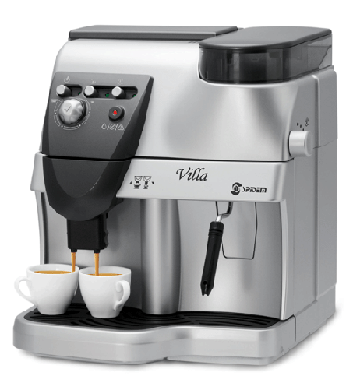
咖啡机
N
一台咖啡机
这种咖啡机很好用。

Slide 15
主意
N
A：明天是李白的生日，
我想给他一个惊喜，
送什么礼物好？
B：送他一台咖啡机，怎么样？
A：好主意！

Slide 16
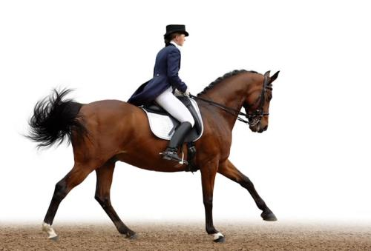
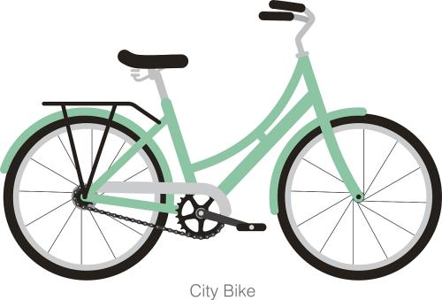
骑
辆
自行车
V
M
N
一辆自行车
一辆出租车
一辆火车（×）
骑马
骑自行车
开车 开出租车

Slide 17
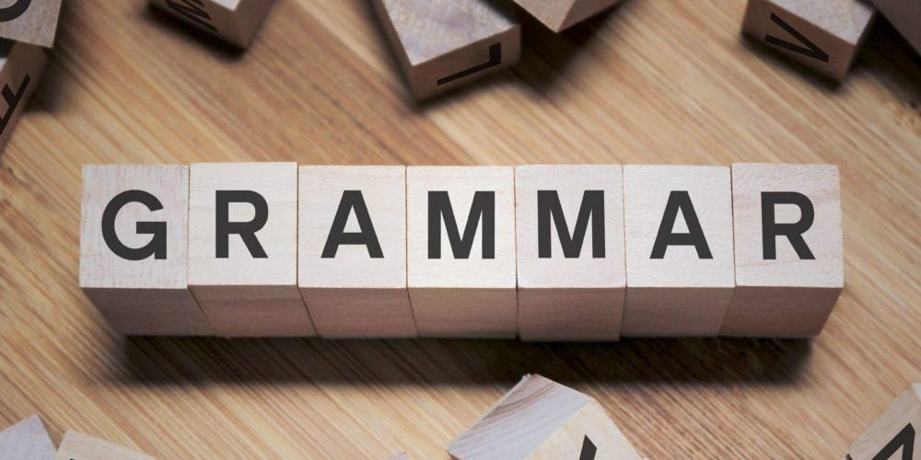
语法
GRAMMAR

Slide 18
格式：越…越… The structure“越…越…”（the more…, the more…）
我的汉字写得越来越好了。
我的汉字写得越来越漂亮了。
我的汉字写得越来越快了。
我的汉字越写越好了。
我的汉字越写越漂亮了。
我的汉字越写越快了。

Slide 19
苹果手机越卖越贵了。
苹果手机卖得越来越贵了。
他最近吃得越来越多了。
雨越来越大了。
我的电脑越来越慢了。
他最近越吃越多了。
雨越下越大了。
我的电脑越用越慢了。

Slide 20
练习：选词填空
告诉 贵 懂 多 知道 说
苹果手机卖得越…，买的人越…。
老师越…，我越不…。
你越不…我，我越想…。

Slide 21
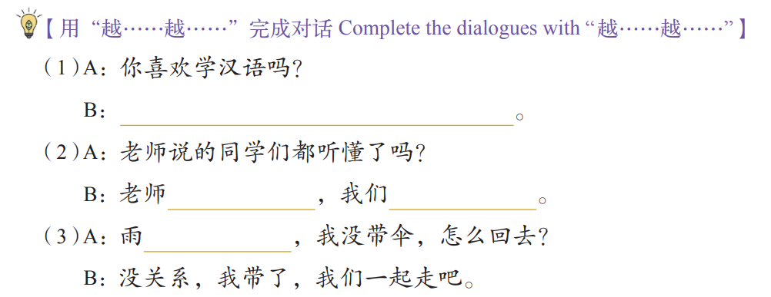

Slide 22
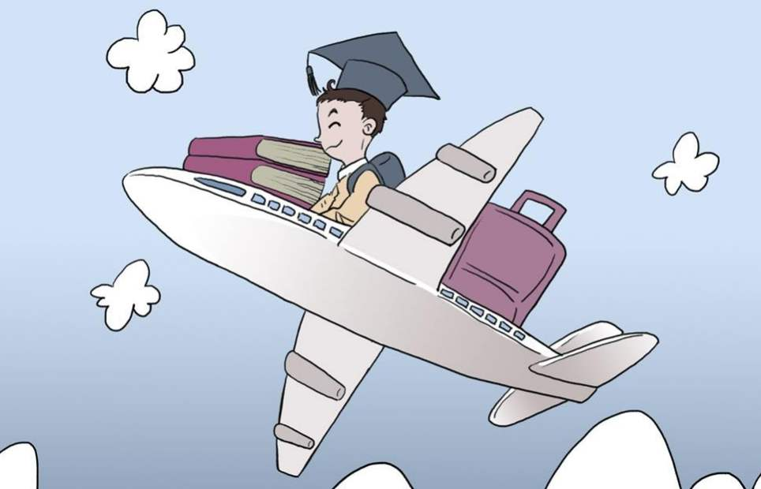
反问句：不是……吗？
The rhetorical question “不是……吗？”（Isn’t/Don’t…?）
A：我明年二月想去上海旅行。
B：你不是要回国吗？

Slide 23
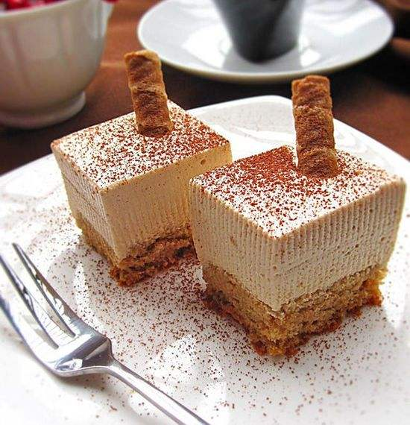
反问句：不是……吗？
The rhetorical question “不是……吗？”（Isn’t/Don’t…?）
A：给我一块蛋糕吧！
B：你不是不吃甜的吗？
练习：完成对话
A：你不是_____________吗？怎么还没睡觉？
B：我还没写完作业。

Slide 24
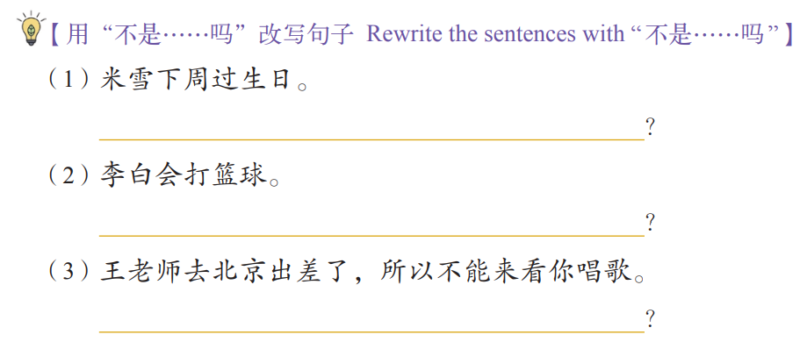

Slide 25
马小军：李白，怎么这么着急找我？
我刚刷完牙、洗完脸，就过来了。
李 白：张萌明天就过生日了，我想给她一个惊喜。
可是 我还没准备好礼物，越想越着急，
所以 一起床就来找你了。
马小军：你不是准备送她花吗？
李 白：只送花不够。再送一把雨伞怎么样？
马小军：在中国文化里，“伞” 和“散”的发音差不多，
所以中国人 一般不送伞。

Slide 26
李 白：是吗？我第一次听说，谢谢你告诉我！
马小军：送她一个咖啡机，怎么样？
她不是爱喝咖啡吗？
李 白：好主意，哪儿可以买到呢？
马小军：学校北门外的商店就有。这儿有几辆自行车，
我们骑车过去吧。
李 白：好，我们走吧。

